Slide 1
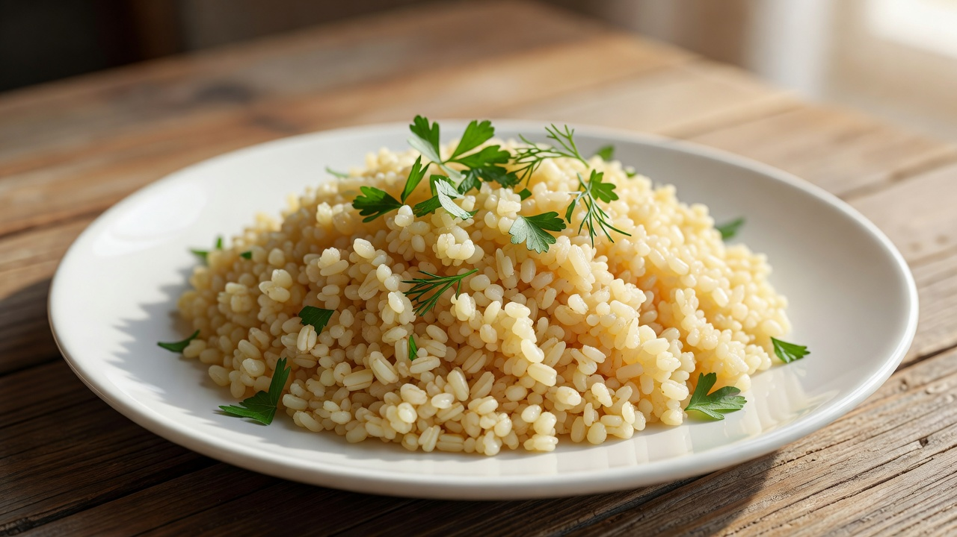
Как варить рассыпчатый булгур
Рецепт
01

Slide 2
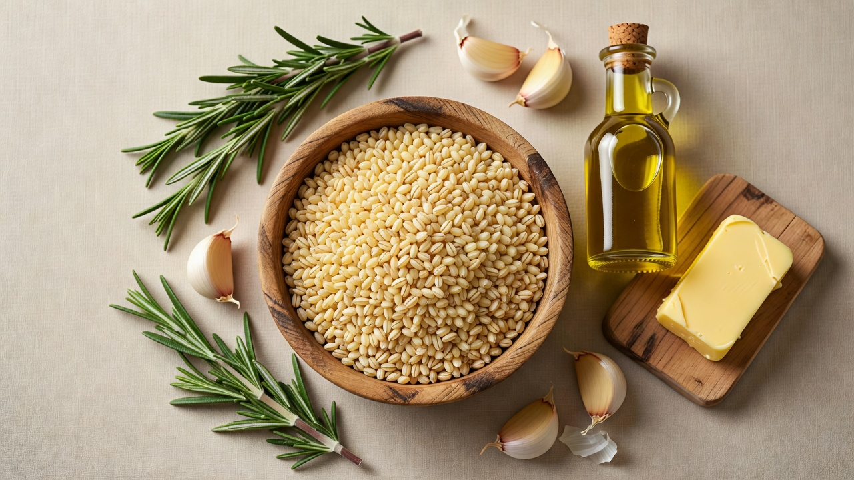
Ингредиенты
Булгур
Растительное масло (для обжарки)
Свежий розмарин
Чеснок
Вода
Сливочное масло (небольшой кусочек)
Ингредиенты
02

Slide 3
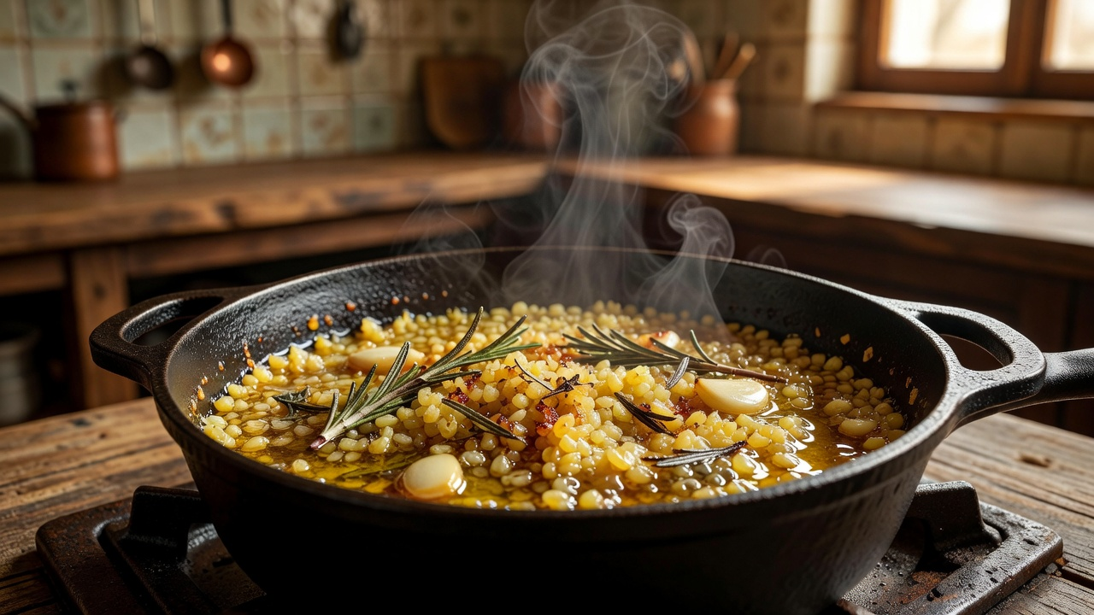
Шаг 1: Ароматная основа
Разогрейте кастрюлю с растительным маслом
Добавьте розмарин, обжаривайте 1 минуту
Удалите розмарин и чеснок — они отдали аромат маслу
Шаг 1
03

Slide 4
Шаг 2: Обжарка булгура
Всыпьте булгур в ароматное масло
Обжаривайте аккуратно, помешивая
Готов, когда зёрна станут прозрачными
Шаг 2
04

Slide 5
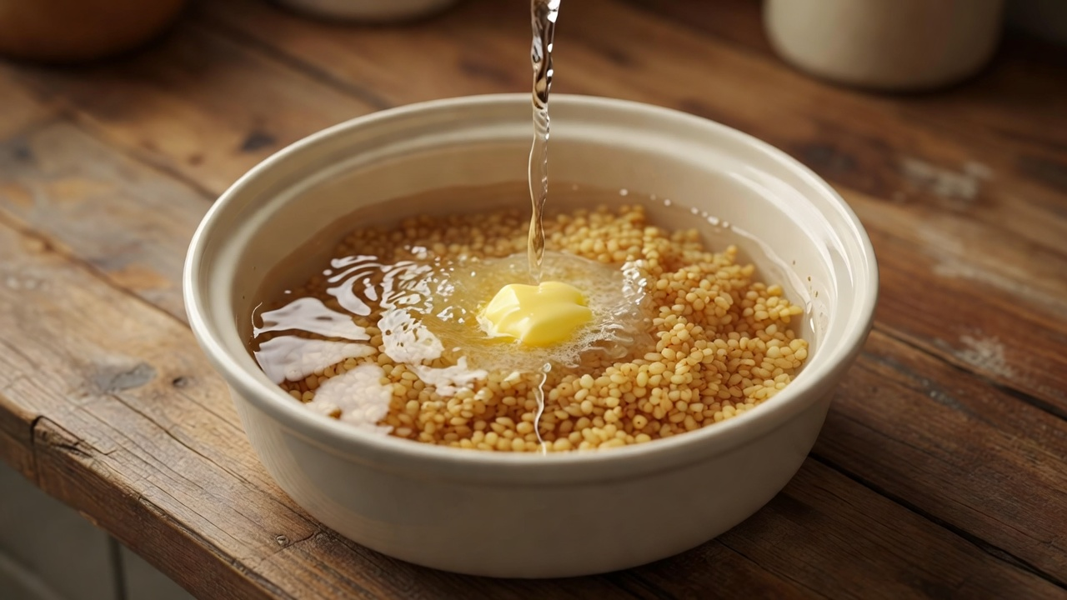
Шаг 3: Варка
Залейте водой на ~1 см (на «кусочек пальца»)
Положите сверху кусочек сливочного масла
Доведите до кипения, уменьшите огонь до минимума
Накройте крышкой, томите 15–20 минут
Шаг 3
05

Slide 6
Ключевые секреты
Обжарка до прозрачности
Минимальный огонь + крышка
Основа рассыпчатости — не пропускайте этот шаг
Булгур томится, а не варится в воде
15 минут отдыха
Сливочное масло
Влага равномерно распределяется, зерна фиксируются
Добавляет насыщенность и блеск готовому блюду
Секреты
06

Slide 7
Результат
Рассыпчатый булгур — без комочков, с ароматом розмарина и чеснока
Готово!
07

